Slide 1
Тема « Соотношение добра и зла в жизни человека»
Выполнила:
Овчинникова Екатерина
Ученицы 4 класса «Б»
МБОУ СОШ № 67
Учитель: Тоичко Марина
Ивановна

Slide 2
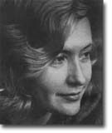
Стираются лица и даты,
Но всё ж до последнего дня
Мне помнить о тех, что когда-то
Хоть чем-то согрели меня.
Согрели своей плащ-палаткой,
Иль тихим шутливым словцом,
Иль чаем на столике шатком,
Иль попросту добрым лицом.
Как праздник, как счастье, как чудо
Идёт Доброта по земле.
И я про неё не забуду,
Как я забываю о зле…
Юлия Друнина

Slide 3
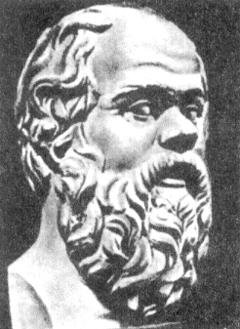
«Люди поступают дурно только потому,
что не знают, что считать добром,
а что - злом».
Сократ

Slide 4
Цель - рассмотреть соотношение добра и зла в жизни человека.
Задачи:
определить понятия добра и зла;
расширить знания об этих человеческих качествах у взрослых и детей;
пробудить желание совершать добрые дела;
поднять проблему добротворчества.

Slide 5
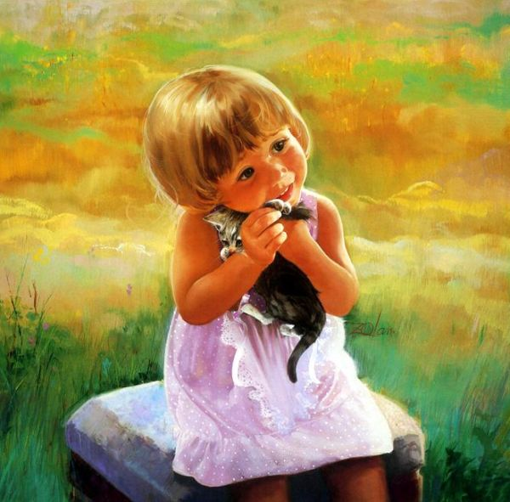
Наша гипотеза - если ребята будут знать о понятиях добра и зла, то будут добрее и может зла станет меньше.

Slide 6
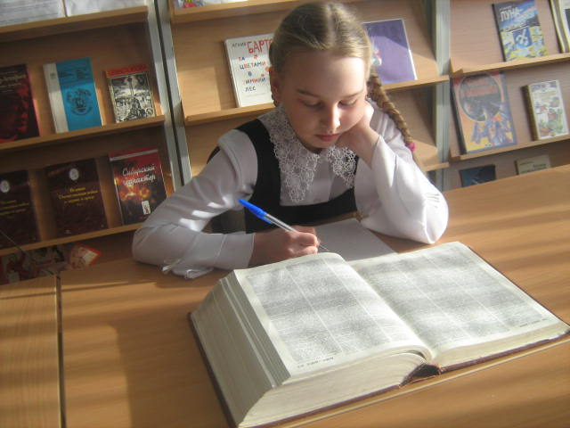
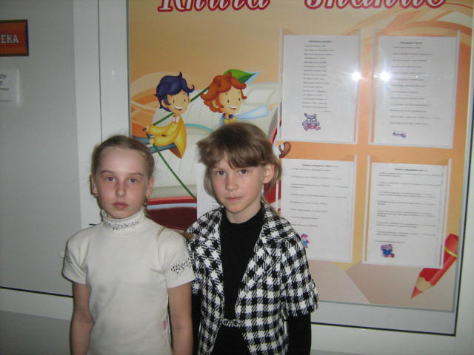
Понятие Добра и Зла
Добро и Зло - категории этики.
ЭТИКА (от греч. ethos - обычай, нрав) - философская дисциплина, изучающая мораль, нравственность.
МОРАЛЬ (от лат. moralis - нравственный) -
особая форма общественного сознания, один из основных способов регуляции действий человека в обществе с помощью норм

Slide 7
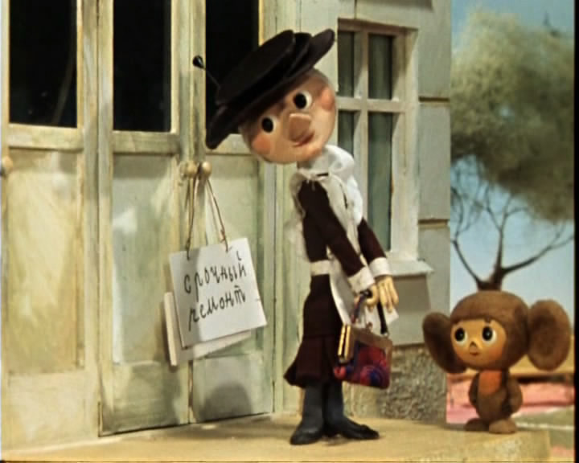
Добро - это все хорошее, положительное.
Зло - все плохое, отрицательное.

Slide 9
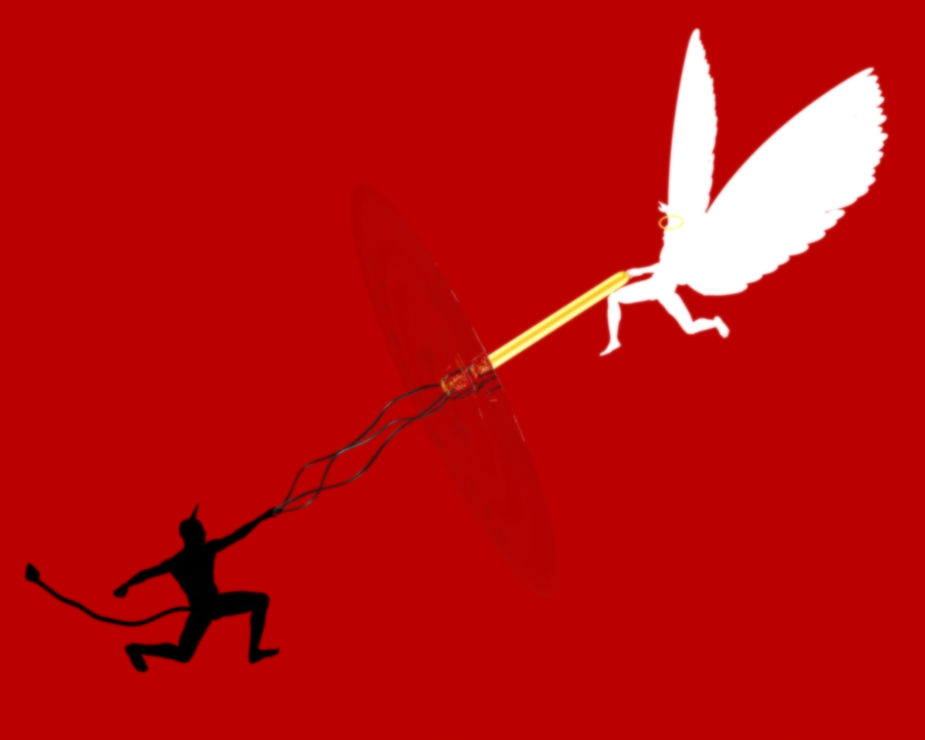

Slide 10
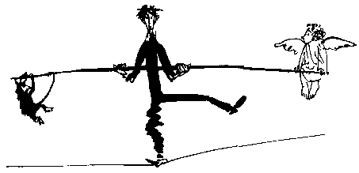

Slide 12
Добро – это то, что способствует моральному совершенствованию человека и спасению его души. | Зло – это то, что способствует моральной деградации человека, толкает к дурным поступкам и, соблазняя к совершению греха, губит душу.

Slide 13
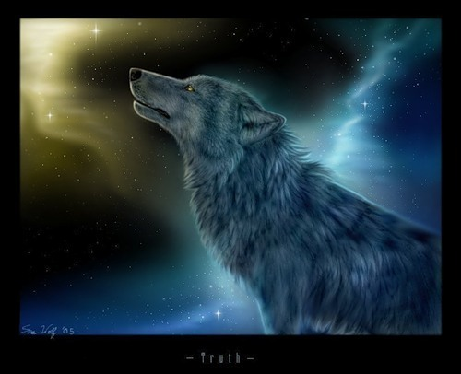
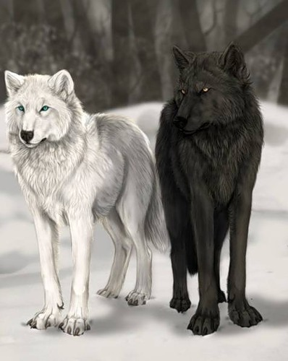
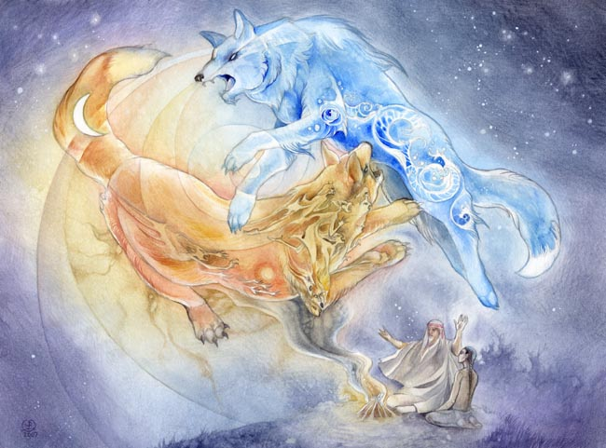
Притча "Два волка"
- Всегда побеждает тот волк, которого ты кормишь.

Slide 14


Slide 15
Энциклопедия мудрых мыслей
« Чтобы поверить в добро, надо начать делать его». Л.Н.Толстой
«Добрый человек не тот, кто умеет делать добро, а тот, кто не умеет делать зла». В. О. Ключевский
«Доброта – вещь удивительная. Она сближает, как ничто другое.
Доброта избавляет нас от оди­ночества, душевных ран и непрошеных обид». В. Розов
«Доброта – солнечный свет, под которым распускается цветок добродетели». А. Грин

Slide 16


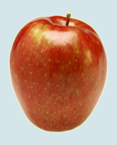
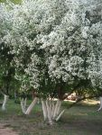

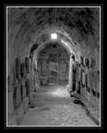
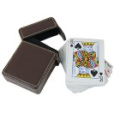

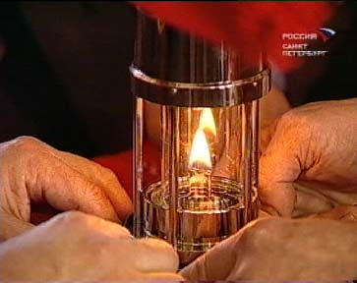
Символы добра | Символы зла

Slide 17
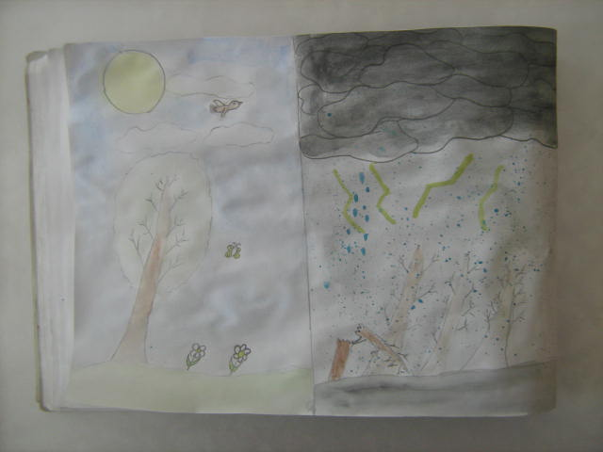
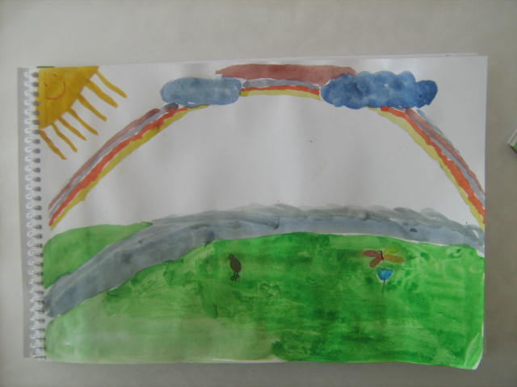
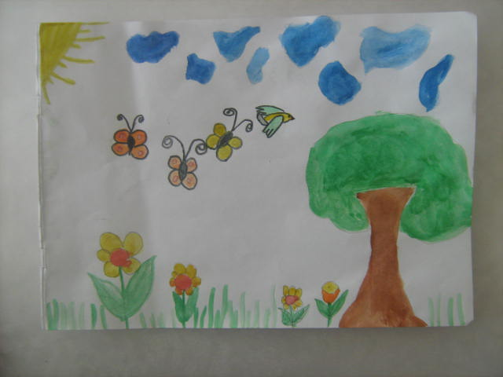
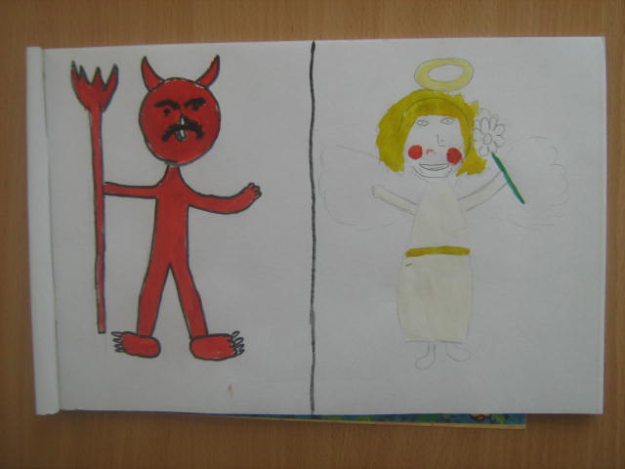
Добро и зло глазами детей

Slide 18
Опрос «Какой человек полетел бы с Вами на планету добра?»
В опросе участвовали 22 человека.
добрый 18 чел. злой - 0
заботливый 11 эгоист- 0
справедливый 12 самолюбивый - 4
внимательный 13 грубый - 0
вежливый 14 лживый - 0
чуткий 11 жадный - 0
гуманный 3
надежный 18
верный 16
душевный 8
жалостливый 2
сочувствующий 7
Вывод: из ответов видно, что люди хотят, чтобы у спутника были добрые качества, а злого с собой никто бы не взял.

Slide 19

Если бы я был волшебником…

Slide 20
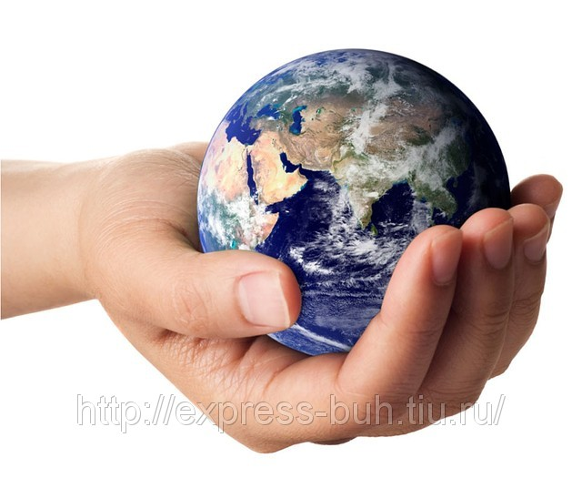
- спас бы Землю от войны, уничтожил бы зло;

Slide 21
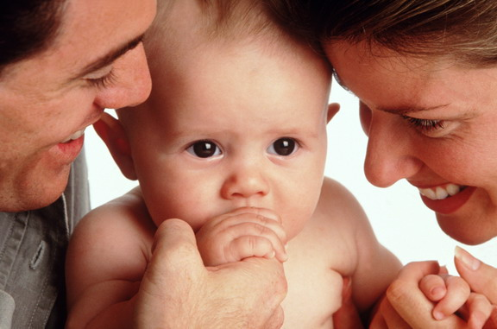
- чтобы у всех детей были мамы и папы;

Slide 22

- чтоб все люди были добрыми и делали только добрые дела;

Slide 23
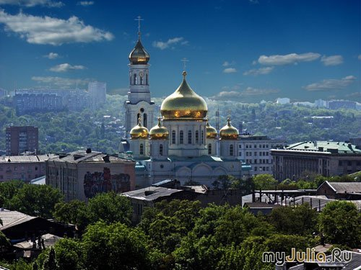
- чтобы наш город было чистым;

Slide 24

- чтобы все люди были счастливы, помогали друг другу;

Slide 25



Планета «Добра»

Slide 26
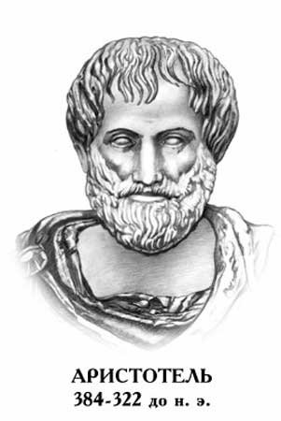

Заключение:
«Не для того мы рассуждаем, чтоб знать, что такое добродетель, а для того, чтобы стать хорошими людьми».

Slide 27
Правила доброты
1. Помогать людям.
2. Защищать слабого.
3.Делиться последним с другом.
4. Не завидовать.
5.Прощать ошибки другим.

Slide 28
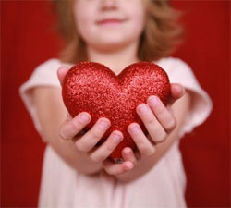
Помните:
Попробуй не наступить, а уступить.
Не захватить, а отдать.
Не кулак показать, а протянуть ладонь.
Не спрятать, а поделиться.
Не кричать, а выслушать.
Не разорвать, а склеить.

Slide 29

ПОПРОБУЙТЕ – И ВЫ УВИДИТЕ, КАКИМИ ТЁПЛЫМИ, РАДОСТНЫМИ, СПОКОЙНЫМИ СТАНУТ ВАШИ ОТНОШЕНИЯ С ОКРУЖАЮЩИМИ ЛЮДЬМИ, КАКОЕ УДИВИТЕЛЬНОЕ ЧУВСТВО СОГРЕВАЕТ СЕРДЦЕ, СТАРАЙТЕСЬ РАДИ ВАС САМИХ НЕ ПРИЧИНЯТЬ ВРЕДА ДРУГОМУ ЧЕЛОВЕКУ.

Slide 30

Твори добро
По велению души
Не позволяй
Сиюминутного суда
Постой
Остынь
Поверь
Оружье сильных
— ДОБРОТА.

Slide 31
Спасибо за внимание!

